Slide 1
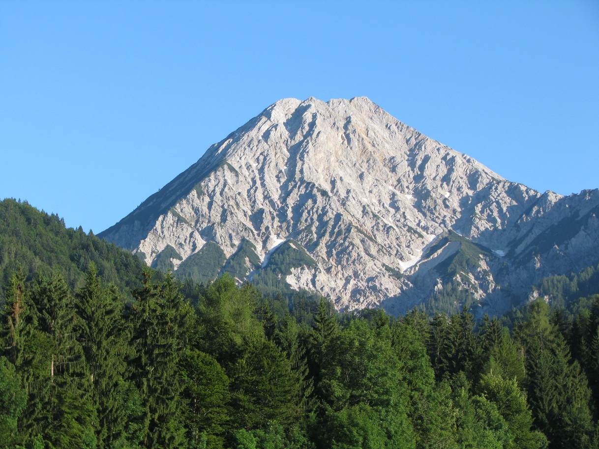
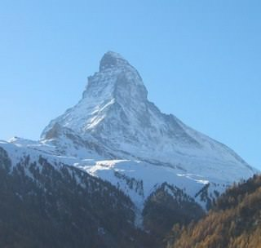
Gebergten verslijten, gebergten ontstaan
Havo 2. Paragraaf 5 (19-11-2015) Bladzijde 36-37

Slide 2
Opstart
Ik check even de namen, als ik je naam opnoem zeg even ja.
Aan het einde van de les kun je de volgende dingen:
- Uitleggen wat het verschil is tussen een jong en oud gebergte.
- Je weet wat een plooiingsgebergte is.
- Je weet wat een stollingsgesteente is en welke relatie stollingsgesteente heeft met magma en graniet.

Slide 3
Planning
1. Opstart ( net gedaan)
2. Terugblik vorige les (atlasopdracht check in duo’s)
3. Theorie paragraaf 5
4. Wb opdrachten (komen op het bord)
5. Gezamenlijke afsluiting

Slide 4
Terugblik
- Check in duo’s of jullie de juiste antwoorden hebben kunnen vinden
- Vooral de redenatie is belangrijk waarom jij denkt dat het zo zit.
- 8 minuten om te checken
- Daarna klassikaal bespreken

Slide 5
Theorie gebergten verslijten, gebergten ontstaan
- Oud en jong gebergte? De verschillen

Slide 6
Theorie gebergten verslijten, gebergten ontstaan
- Hooggebergte? Middelgebergte of toch laaggebergte?
- Hoger dan 1500, 200 tot en met 500 en 500-1500 meter hoog.

Slide 7
Theorie gebergten verslijten, gebergten ontstaan
Hoe ontstaan gebergten?
Iemand enig idee?
- Hoe ontstaat een plooiingsgebergte?

Slide 8
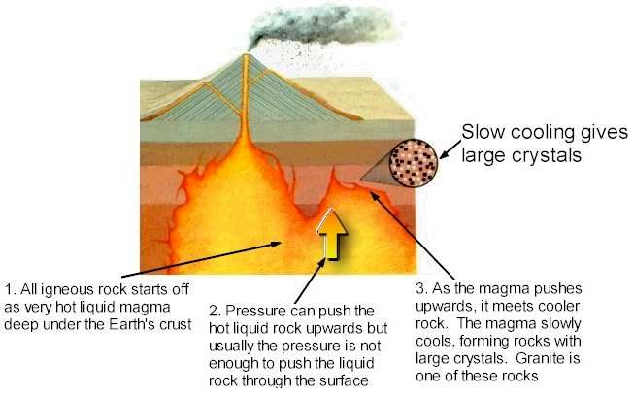
Theorie gebergten verslijten, gebergten ontstaan.
Stollingsgesteente? In welke relatie tot magma en graniet?

Slide 9
Wb opdrachten
Jullie kunnen nu verder met de WB opdrachten, voor 23-11-2015 5e uur. Het huiswerk is: 1,2, 4, 5 en 6. (1 en 6 doe je als laatste). En goed leren 2 tm 5.

Slide 10
Afsluiting
Hoe ontstaan gebergten?
Verschil tussen hooggebergte, middelgebergte en laaggebergte?
Verschillen jong en oud gebergte?

